Slide 1
반응열과 결합에너지
p. 93 ~ 94

Slide 2
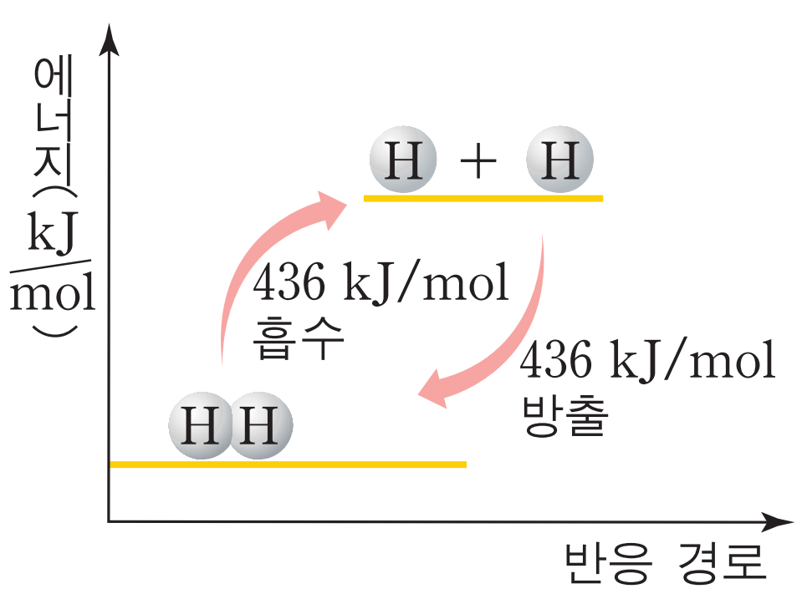
결합 에너지(결합 해리 에너지)
기체 상태의 분자 내 원자 사이의 결합 1몰을 끊는데 필요한(흡수하는) 에너지

Slide 3
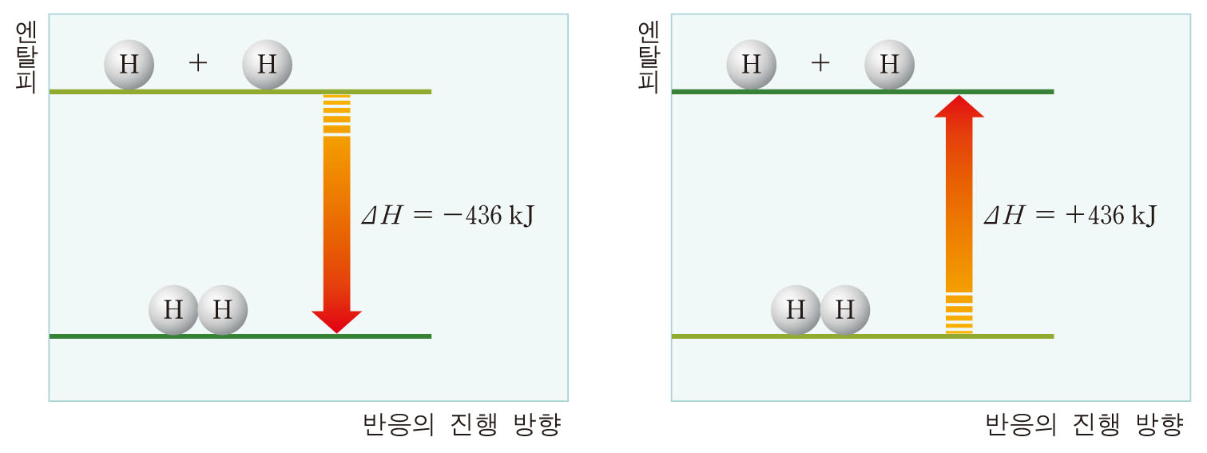
결합 에너지(결합 해리 에너지)
결합이 형성될 때는 결합에너지만큼 에너지 방출,
결합이 끊어질 때는 결합에너지만큼 에너지 흡수.

Slide 4
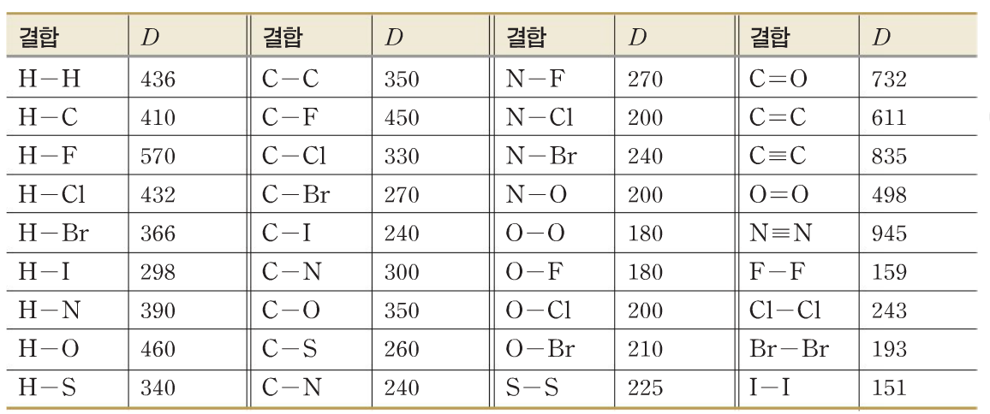
결합 에너지(결합 해리 에너지)
<평균 결합 에너지 (D, kJ/mol)>
결합 차수에 따른 결합에너지 크기 : C-C < C=C < C≡C
결합의 극성에 따른 결합에너지 크기
: H-I < H-Br < H-Cl < H-F
: C-I < C-Br < C-Cl < C-F

Slide 5

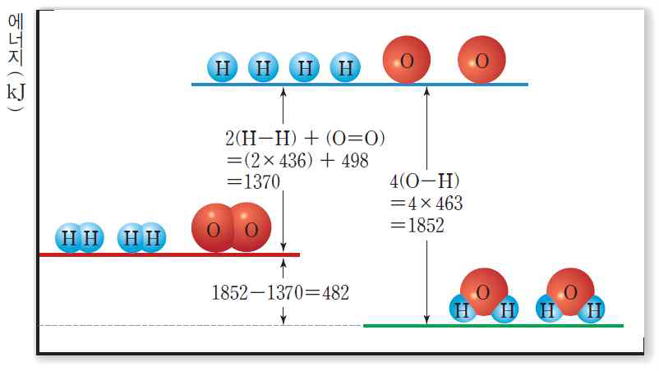
반응열과 결합 에너지

Slide 6
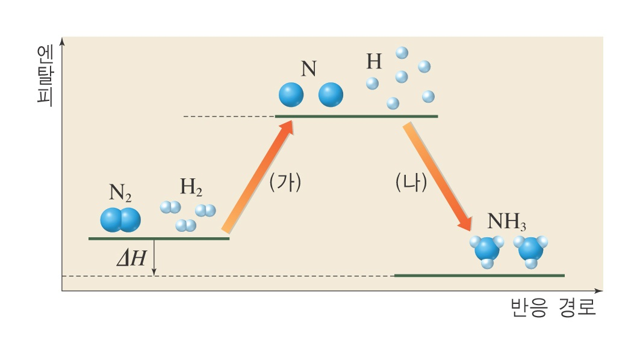
반응열과 결합 에너지

Slide 7
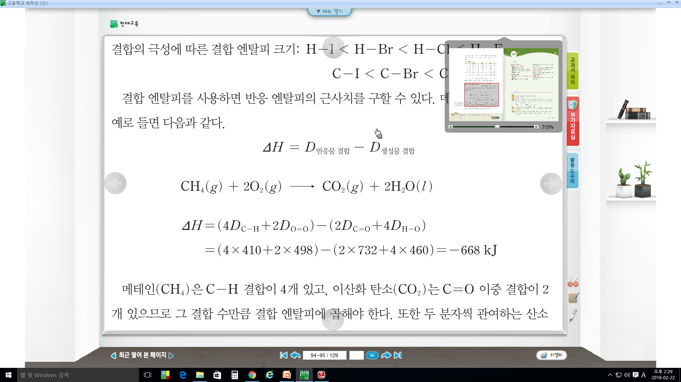
반응열과 결합 에너지

Slide 8
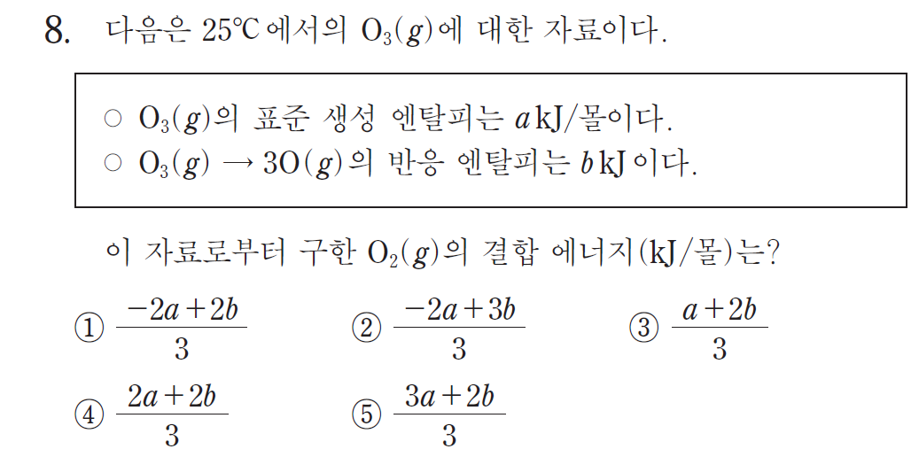
연습(2016학년도 대수능)

Slide 9
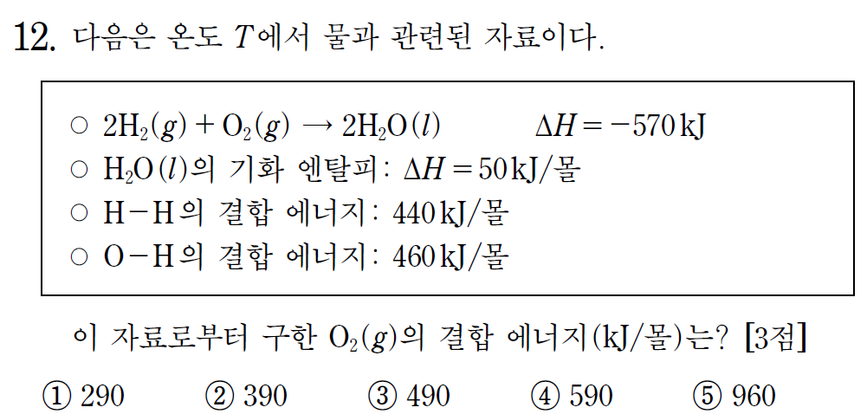
연습(2017학년도 대수능)

Slide 10
Thank You !

Slide 11
가나다라
가나다라
가나다라

